Slide 1

RESUME
期望加入您的公司
竟
聘
求
职
简
历
任意名.亮亮图文旗舰店
Notes:
亮亮图文旗舰店https://liangliangtuwen.tmall.com

Slide 2
A
关于我 About me
B
岗位认知 Post cognition
C
胜任能力 Competence
D
目标规划 Goal programming
E
其它 Other

Slide 3

关于我
ABOUTME

Slide 4

自荐信
专业
年轻
务实
有梦想
LETTER OF RECOMMENDATION
希望通过我的这封自荐信，能使您对我能有一个全面的了解，也希望您能给我一次机会，我愿意以极大的热情与责任心投入到幼师这平凡而又不简单的事业中去。您的选择是我最大的期望，期待您的选择。 最后衷心的希望能得到您的赏识，成为贵园的一分子！

Slide 5

自我介绍
姓名：亮亮图文
创造能力
管理能力
行动能力
协调能力
应聘职务或头衔
电子网络工程师
总公司采购经理
姓 名：亮亮图文 性别：女
年龄：22岁 民族：汉族
身高：1.80CM 体重：80KG
籍贯：上海 学历：本科学士
婚姻状况：未婚 政治面貌：党员
联系方式：158888888886
电子邮箱：oooPIC@QQ.com
现在住址：上海市XX路XX区XX家园
Ability value

Slide 6
个人履历
2010-2012
2012-2014
就读于北京工商管理学院。
管理专业，学士学位。
美国芝加哥大学工商管理
专业进修MBA。
2014-2015
2015-2016
XX厂XX职务，同年申请为
中国共产党党员。
XX市电子信息有限公司任职
副经理至今。

Slide 7


荣誉奖项
2013年荣誉奖项
2014年荣誉奖项
上海市五一劳动模范奖章。
2014国际艺术周时装比赛
一等奖。
2015年荣誉奖项
2016年荣誉奖项
上海市十佳青年荣誉称号
同年获创业标兵小模范。
爱青春爱生活校园歌手比
赛第一名。

Slide 8
语言能力
汉语：普通话水平测试1级甲等
CNINESE
1
ENGLISH
2
英语：新TOEFL,开始130分
FRENCH
3
法语：TEL考试800分

Slide 9
岗位认知
Post cognition

Slide 10

知识技能
1
人力资源管理意识，良好的人员协同能力
和沟通能力。
2
良好的心态，具有很强的判断与决策能力，
计划和执行能力；。
3
具有较强的领导能力、业务工作能力、组织
与协调能力、沟通能力、计划与执行能力。。
专业知识
4
具有娴熟的沟通技巧与团队建设和管理能力，
极强的谈判能力及优秀的口头表达，能承受
压力。
工作能力
5
良好的团队协作精神，为人诚实可靠、品行
端正、具有亲和力，较强的独立工作能力和
公关能力。
6
我具有高超的谈判及冲突处理能力。 并且能
同时处理各种复杂的工作。

Slide 11
解决问题
A
发现问题
人们在生命活动中会面临许许多多的问题，
要通过解决那些问题之后，才能求得自身
目标的实现。。
分析问题
B
在分析时具备判断方面的问题，而
且擅长极容易造成误解的问题。。
C
提出假设
假设它的主要方面（对事物活动起决定作
用的因素），包括在环境中如何形成、成
长、发展的趋势；它的次要方面（对事物
活动不是起决定作用的因素）。
检测假设
D
验证问题时，事物是一个样子，由于
事物的发展变化，在分析解决时，已
经不是原来的那个样子了。所以在解
决问题时，往往都不得不走最短的曲
线。。

Slide 12
责任义务
企事业管理责任义务
企业责任是社会文明发展的产物，是社会文明的标志
与责任。是人类迈向工业文明的产物，是企业必须承
担的一种义务。。
针对性
PERTINENCE
.
经济性
ECONOMY.
系统性
SYSTEMATICNESS.
时效性
EFFECTIVENESS
.

Slide 13
责任与义务
目标管理最为广泛的是应用在企业管理
领域。企业目标可分为战略性目标、策略
性目标以及方案、任务等。
预见性\Predictability
把整个企业的活动引
到目标管理轨道上来。
有效性\Validity
一般来说，经营战略目标和高级策略目标由
高级管理者制订；中级目标由中层管理层制
订；初级目标由基层管理者制订；方案和任
务由职工制订，并同每一个成员的应有成果
相联系。
自上而下的目标分解和自下而上的目标期望
相结合，使经营计划的贯彻执行建立在职工
的主动性、积极性的基础上，把企业职工吸
引到企业经营活动中来。
需要重点提出的四个方面。
及时性\Timeliness
适应性\Adaptability

Slide 14
胜任能力
Competence

Slide 15

核心竞争力
领导力
专业技能
协调能力
核心竞争力
创新能力
企业的核心竞争力
市场的核心竞争力
员工的核心竞争力
团队合作
推动企业高效发展市场
收益的先决条件。
执行力

Slide 16

领导力
学习力
组织力
决策力
执行力
感召力
管理能力。
领导能力。
管辖的范围内充分地利用人力和
客观条件在以最小的成本办成所
需的事提高整个团体的办事效率。
个体素质、思维方式、实践经验以及领导
方法等，这些影响着具体的领导活动效果
的个性心理特征和行为的总和。

Slide 17

执行力
制度执行力
应急执行力
战略执行力
System execution power.
Emergency executive power.
Strategic execution.
执行力是指有效利用资源、保质保量达成目标的能力，指的是贯彻战略意图，完成预定目标的
操作能力。是把企业战略、规划转化成为效益、成果的关键。
执行力包含完成任务的意愿，完成任务的能力，完成任务的程度。对个人而言执行力就是办事
能力；对团队而言执行力就是战斗力；对企业而言执行力就是经营能力。

Slide 18
团队合作
表达与沟通
敬业的品质
宽容与合作
全局观念
各方面的能力和素
质,分析问题能力,
沟通表达能力,团队
合作能力,专业知识
运用.
质量与敬业我相信
只要是鹭发一员,对
于鹭发质量方针大
家应该都是熟记于
心: 精心管理 精益
生产.
包容的心态和 行为
去对待 与自己不同
的性格和志趣别人
的过错和冒犯 达到
人与人的多样化.
当团队合作是出于
自觉和自愿时，它
必将会产生一股强
大而且持久的力量.
A
B
C
D

Slide 19
专业技能
比如设计人员 专业技能就是各类设计软件的
熟练使用；质量人员就是各类质量体系跟质
量管理工具的掌握.
专业技能培训
技能的应用
可以对所学技能进行广泛应用，包括专业
技能一.技能二.技能三.并且擅长应对突发
情况
SKILL
对于所学技能掌握十分扎实.关于技能的展示
技能的整理.都十分擅长。并且学习能力强，
对于新的技能知识能够很快的适应。
技能的消化
技能的存储
所学技能知识进行存储分类，在适当的时机
应用适当的技能。提高工作效率，提高生产
规模。

Slide 20
协调技能
自觉加强学习
提高政治素养。
丰富知识储备
提高业务素养。
协调技能
COORDINATION
注重方式技巧
提高协调质量。
自觉磨练心智
提高心里素养。

Slide 21
创新技能
1
新理论是人类进步的一种体现方式.它
是指新的理论体系取代旧的理论体系
新理论
2
新思想是一股强大的精神与心灵的思
想浪潮的名称。
创新
技能
新思想
新发明
3
擅长于发明,在一定程度上也擅长将发
明“物化”成为令人耳目一新的产品;
新方法
4
行政方法、经济方法、法律方法和教育
方法的基础上建立新方法。

Slide 22
目标规划
Goal programming

Slide 23
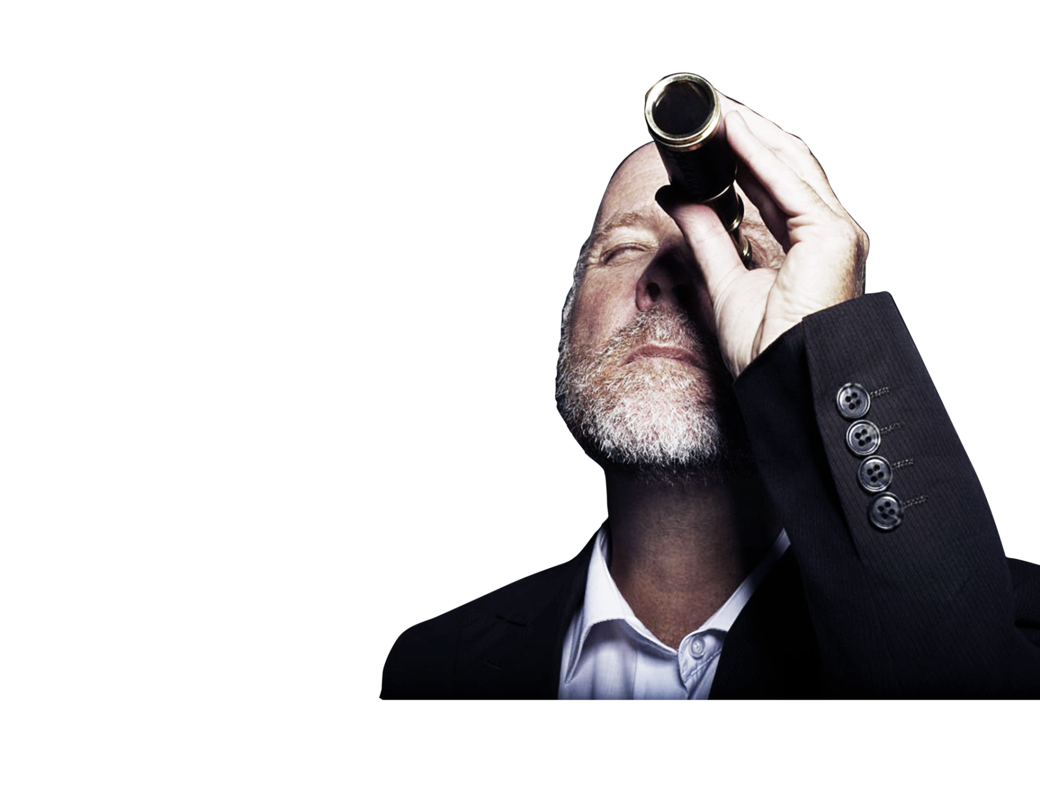
目标规划
01
重视成果
02
目标锁链
03
人的因素
04
目标体系
05
成果评估

Slide 24
完成步骤
01
·从过程类别出发，识别组织的价值创造过程
和支持过程，从中确定主要价值创造过程和
关键支持过程，即过程的顾客和其他相关方。
1.过程策划
2.过程实施
3.过程检测
步骤
部署
02
·根据内外部环境、因素的变化和来自
顾客、供方等的信息，在过程设计的
柔性范围内对过程进行及时调整。
03
过程改进分为两大类：“突破性改进”是对
现有过程的重大变更或用全新的过程来取代
现有过程（即创新）；而“渐进性改进”是
对现有过程进行的持续性改进，是集腋成裘
式的改进。

Slide 25
目标过程
一、从战略制定到战略目标的过程。
目标管理
八大过程
二、从战略目标到战略计划的过程。
三、从战略计划到目标责任的过程。
四、从目标责任到目标实施的过程。
企业经营战略为首，没有
战略就没有发展。目标管
理首要的是目标的制定，
而这个目标必须围绕战略
需要进行科学设定。从战
略到目标是一个从意图到
明确的过程，没有这个过
程，战略只能是一种意图
、只能是一种打算，在一
定程度上没有目标支撑的
战略也只能是设想。
五、从目标实施到目标督导的过程。
六、从目标督导到目标实现的过程。
七、从目标实现到目标评价的过程。
八、从目标评价到目标刷新的过程。

Slide 26

为企业带来收益
单击添加标题
6.846.258
7000
能力价值
6000
单击添加目标文本单击添加目标文本
单击添加目标文本单击添加目标文本
单击添加目标文本单击添加目标文本
单击添加目标文本单击添加目标文本
单击添加目标文本单击添加目标文本
5000
4000
3000
2000
1000
2013
2014
2015
2016
2017

Slide 27
发展计划
Development plan

Slide 28
个人发展计划等
单击标题
单击标题
单击标题
单击添加标题或者复制粘
贴已经写好的本内容到此
处。
单击添加标题或者复制粘
贴已经写好的本内容到此
处。
单击添加标题或者复制粘
贴已经写好的本内容到此
处。

Slide 29
个人发展计划等
输入标题文本
单击添加标题或者复制粘贴已经
写好的本内容到此处。
输入标题文本
输入标题文本
亮亮图文旗舰店
https://liangliangtuwen.tmall.com
单击添加标题或者复制粘贴已经
写好的本内容到此处。
输入标题文本
单击添加标题或者复制粘贴已经
写好的本内容到此处。

Slide 30

个人发展计划等
1
单击添加标题或者复制粘贴
已经写好的本内容到此处。
单击添加标题或者复制粘贴
已经写好的本内容到此处。
亮亮图文旗舰店
https://liangliangtuwen.tmall.com
2
输入标题文本
单击添加标题或者复制粘贴
已经写好的本内容到此处。
单击添加标题或者复制粘贴
已经写好的本内容到此处。
输入标题文本

Slide 31
个人发展计划等
添加
标题
单击添加标题或者复制粘贴已经写好的本
内容到此处。
添加标题
添加
标题
单击添加标题或者复制粘贴已经写好的本
内容到此处。亮亮图文旗舰店
https://liangliangtuwen.tmall.com
添加
标题
单击添加标题或者复制粘贴已经写好的本
内容到此处。

Slide 32
个人发展计划等
单击添加标题或
者复制粘贴已经
写好的本内容到
此处。
单击添加标题或
者复制粘贴已经
写好的本内容到
此处。
单击添加标题或者复制粘贴已经写好的本内容到此处。单击添加标题或
者复制粘贴已经写好的本内容到此处。亮亮图文旗舰店
https://liangliangtuwen.tmall.com

Slide 33
个人发展计划等
输入标题文本
单击添加标题或者复制粘贴
已经写好的本内容到此处。
输入标题文本
输入标题文本
单击添加标题或者复制粘贴
已经写好的本内容到此处。
单击添加标题或者复制粘贴
已经写好的本内容到此处。
输入标题文本
输入标题文本
单击添加标题或者复制粘贴
已经写好的本内容到此处。
单击添加标题或者复制粘贴
已经写好的本内容到此处。
输入标题文本
单击添加标题或者复制粘贴
已经写好的本内容到此处。

Slide 34



个人发展计划等
单击添加标题或者复制粘贴已经写好的本内容到
此处。单击添加标题或者复制粘贴已经写好的本
内容到此处。
单击添加标题或者复制粘贴已经写好的本内容到
此处。单击添加标题或者复制粘贴已经写好的本
内容到此处。
单击添加标题或者复制粘贴已经写好的本内容到
此处。单击添加标题或者复制粘贴已经写好的本
内容到此处。

Slide 35
RESUME
期望加入您的公司
感
谢
您
的
聆
听
任意名.亮亮图文旗舰店
Notes:
亮亮图文旗舰店https://liangliangtuwen.tmall.com

